Slide 1

TRƯỜNG ĐẠI HỌC CẦN THƠ
KHOA CÔNG NGHỆ THÔNG TIN VÀ TRUYỀN THÔNG
LUẬN VĂN TỐT NGHIỆP
Đề tài:
APP QUẢN LÝ TIỀN ĐIỆN
GVHD : TS. Lê Văn Lâm
SV : Trần Minh Tài
MSSV : B1304895

Slide 2
I. Mô tả tổng quan 1. Bối cảnh sản phẩm 2. Chức năng sản phẩm và môi trường vận hành II. Cơ sở lý thuyết 1. Android studio 2. Web Service (RESTful) 3. mongoDB III. Xây dựng ứng dụng. IV. Xây dựng các API – Xây dựng giao diện. V. DEMO

Slide 3
I. Mô tả tổng quan - Bối cảnh sản phẩm
Với thời đại công nghệ thông tin phát triển như hiện nay, việc lưu giữ và trao đổi thông tin qua internet là khá phổ biến.
Điện thoại thông minh ngày càng phát triển nhanh.
Việc lưu giữ và truy cập thông tin ở mọi nơi là điều cần thiết.
Tạo nên một ứng dụng giúp lưu trữ và xử lý các thông tin, dữ liệu, ứng dụng bản đồ, … là rất cần thiết.
APP QUẢN LÝ TIỀN ĐIỆN.

Slide 4
I. Mô tả tổng quan - Chức năng sản phẩm
Xác nhận, truy cập người dùng (đăng nhập)
Xem thông tin cá nhân của người dùng.
Hiển thị thông tin khách hàng theo khu vực – thành phố.
Hiển thị địa chỉ của khách hàng trên google-map.
Tính tiền điện của người sử dụng điện.

Slide 5
I. Mô tả tổng quan - Môi trường vận hành
Smart phone với HĐH Android 4.0 trở lên và có hỗ trợ google-map và định vị GPS.

Slide 6
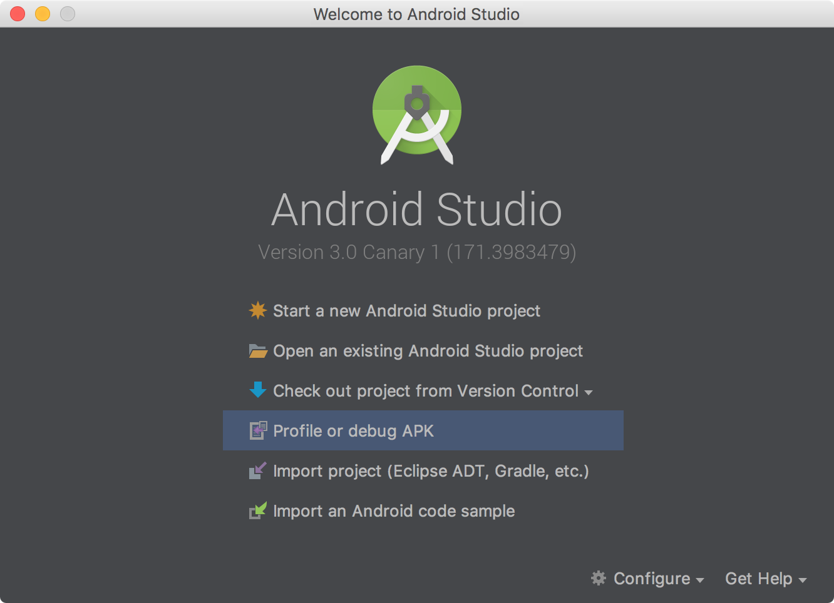
II. Cơ sở lý thuyết - Android studio

Slide 7
II. Cơ sở lý thuyết - Android studio
Android Studio là môi trường phát triển tích hợp (IDE) chính thức dành cho phát triển nền tảng Android.
Nó được ra mắt vào ngày 16 tháng 5 năm 2013 tại hội nghị Google I/O.
Nó hỗ trợ các hệ điều hành Windows, Mac OS X và Linux.
Android Studio được phát hành miễn phí theo giấy phép Apache Licence 2.0.

Slide 8
II. Cơ sở lý thuyết - Web Service
Web Service là một dịch vụ web, nó cung cấp các thông tin thô, và khó hiểu với đa số người dùng.
Các Web Service thường cung cấp các dữ liệu thô thường được trả về dưới dạng XML hoặc JSON

Slide 9
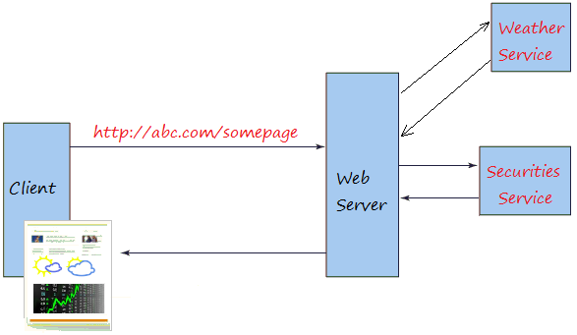
II. Cơ sở lý thuyết - Web Service
Mô hình Web Service

Slide 10
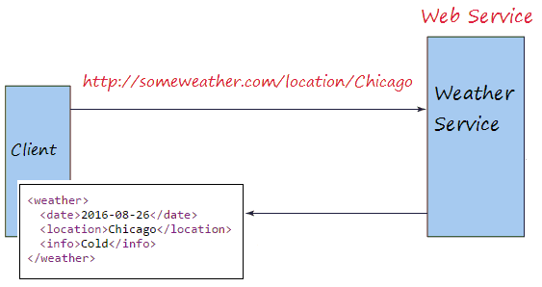
II. Cơ sở lý thuyết - Web Service
Mô hình Web Service

Slide 11
II. Cơ sở lý thuyết - RESTful
RESTful Web Service là các Web Service được viết dựa trên kiến trúc REST.
REST định nghĩa các quy tắc kiến trúc để thiết kế Web services.
REST là một bộ quy tắc để tạo ra một ứng dụng Web Service, nó tuân thủ 4 nguyên tắc thiết kế cơ bản sau:
Sử dụng các phương thức HTTP một cách rõ ràng
Phi trạng thái.
Hiển thị cấu trúc thư mục như các Urls
Truyền tải JavaScript Object Notation (JSON), XML hoặc cả hai.

Slide 12
II. Cơ sở lý thuyết - RESTful
REST đặt ra một quy tắc đòi hỏi lập trình viên xác định rõ ý định của mình thông qua các phương thức của HTTP.
Để tạo một tài nguyên trên máy chủ, bạn cần sử dụng phương thức POST.
Để truy xuất một tài nguyên, sử dụng GET.
Để thay đổi trạng thái một tài nguyên hoặc để cập nhật nó, sử dụng PUT.
Để huỷ bỏ hoặc xoá một tài nguyên, sử dụng DELETE.

Slide 13

II. Cơ sở lý thuyết - mongoDB

Slide 14
II. Cơ sở lý thuyết - mongoDB
MongoDB là một trong những cơ sở dữ liệu mã nguồn mở NoSQL phổ biến nhất được biết bằng C++.
Tính đến tháng 2/2015, MongoDB được xếp thứ 4 trong số các hệ thống cơ sở dữ liệu phổ biến nhất.
MongoDB là cơ sở dữ liệu hướng tài liệu, nó lưu trữ dữ liệu trong các document dạng JSON với schema động rất linh hoạt.
Nó hỗ trợ hầu hết các ngôn ngữ lập trình phổ biến như C#, Java, PHP, Javascript...và các môi trường phát triển khác nhau.
Hỗ trợ đa nền tảng, nó có thể chạy trên Windows, Linux và Mac.

Slide 15
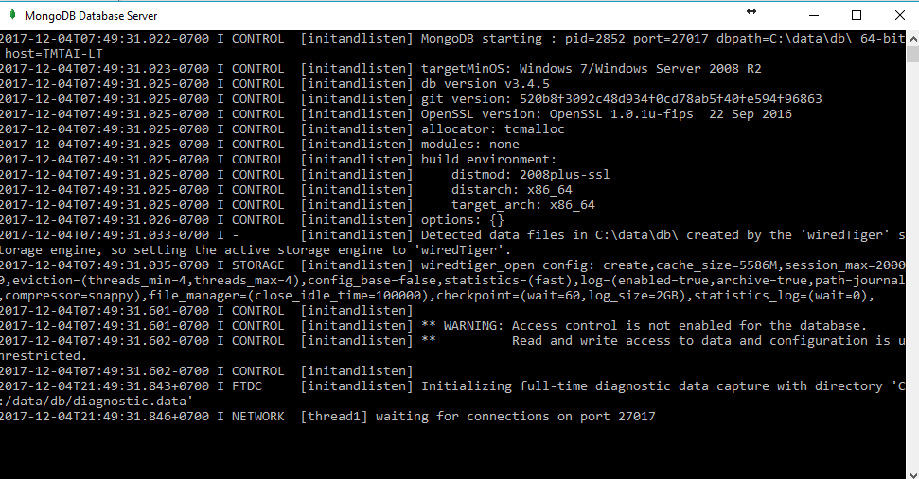
II. Cơ sở lý thuyết - mongoDB
Giao diện MongoDB server

Slide 16
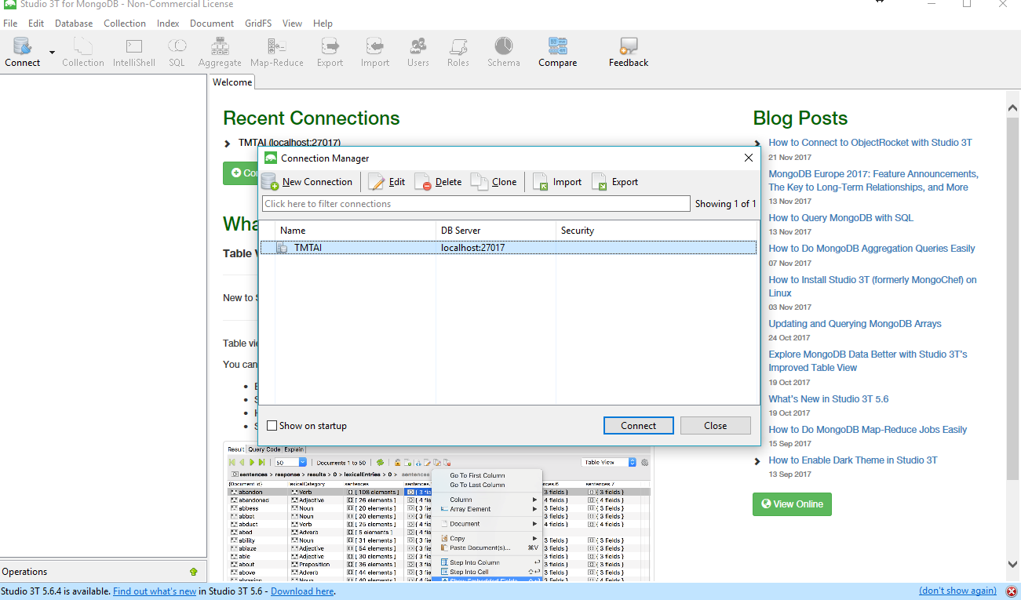
II. Cơ sở lý thuyết - mongoDB
Giao diện 3T studio for Mongodb

Slide 17
III. Xây dựng ứng dụng - Thiết kế kiến trúc.
Sử dụng
Gửi yêu cầu
Người dùng
ứng dụng
Server
Thông tin đã xử lý
Thông tin đã xử lý
Thiết kế kiến trúc

Slide 18
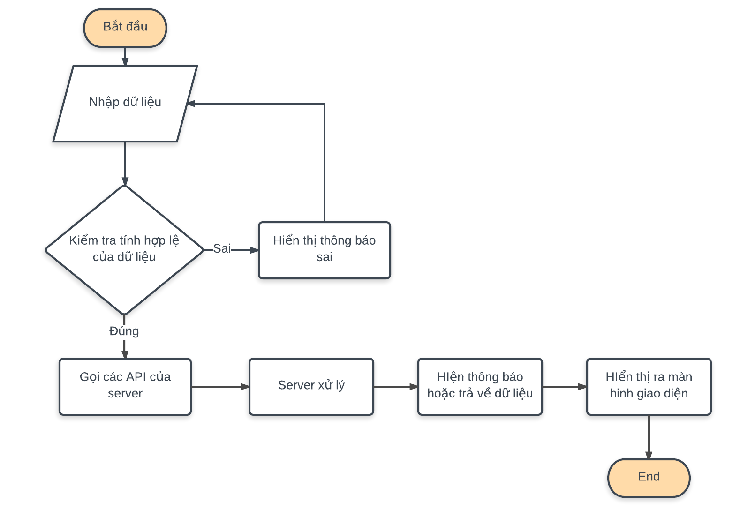
III. Xây dựng ứng dụng - Thiết kế kiến trúc.
Sơ đồ giải thuật

Slide 19
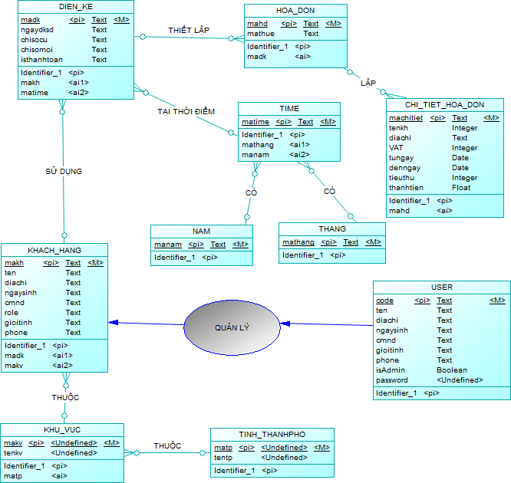

Slide 20


III. Xây dựng ứng dụng - Thiết kế dữ liệu
DATABASE
Sơ đồ xử lý dữ liệu

Slide 21
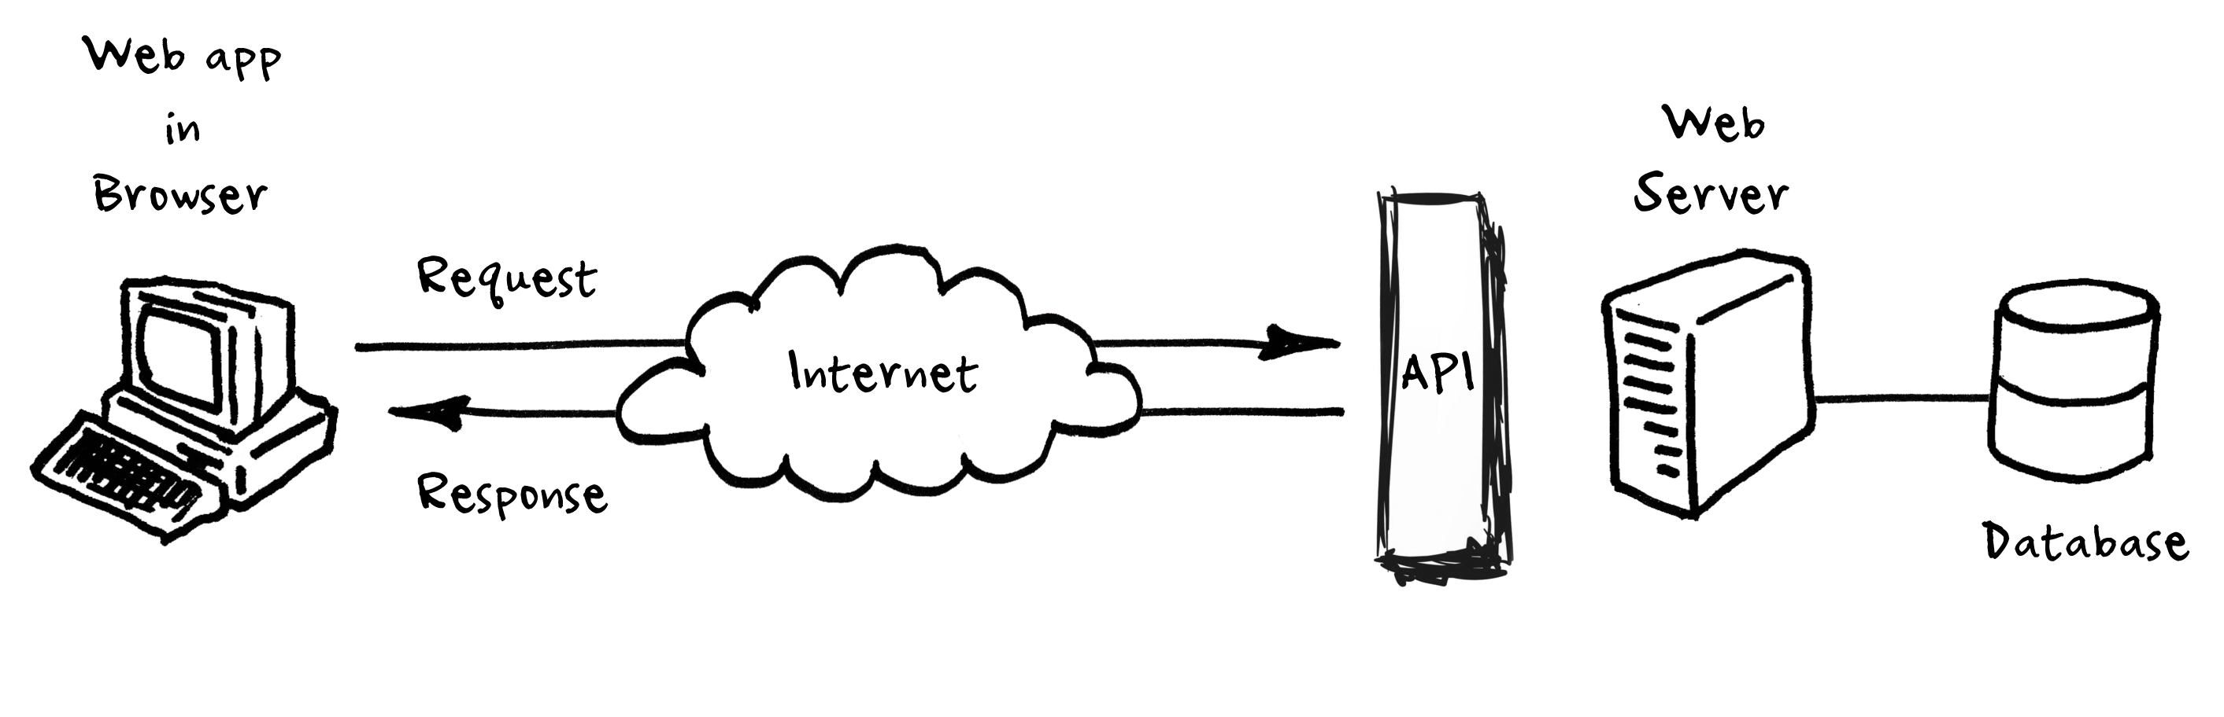
IV. Xây dựng các API server
Sơ đồ xử lý dữ liệu

Slide 22
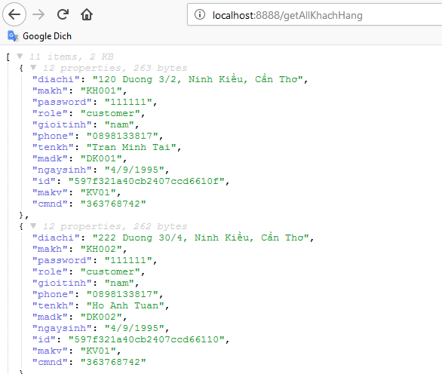
IV. Xây dựng các API server
API Server

Slide 23
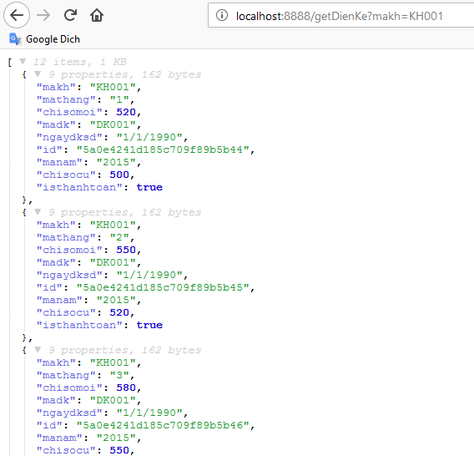
IV. Xây dựng các API server
API Server

Slide 24
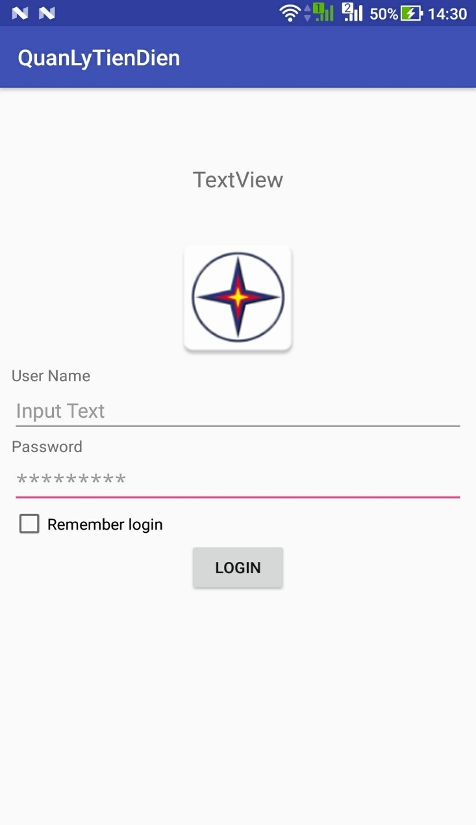
IV. Xây dựng các giao diện
Giao diện chính

Slide 25
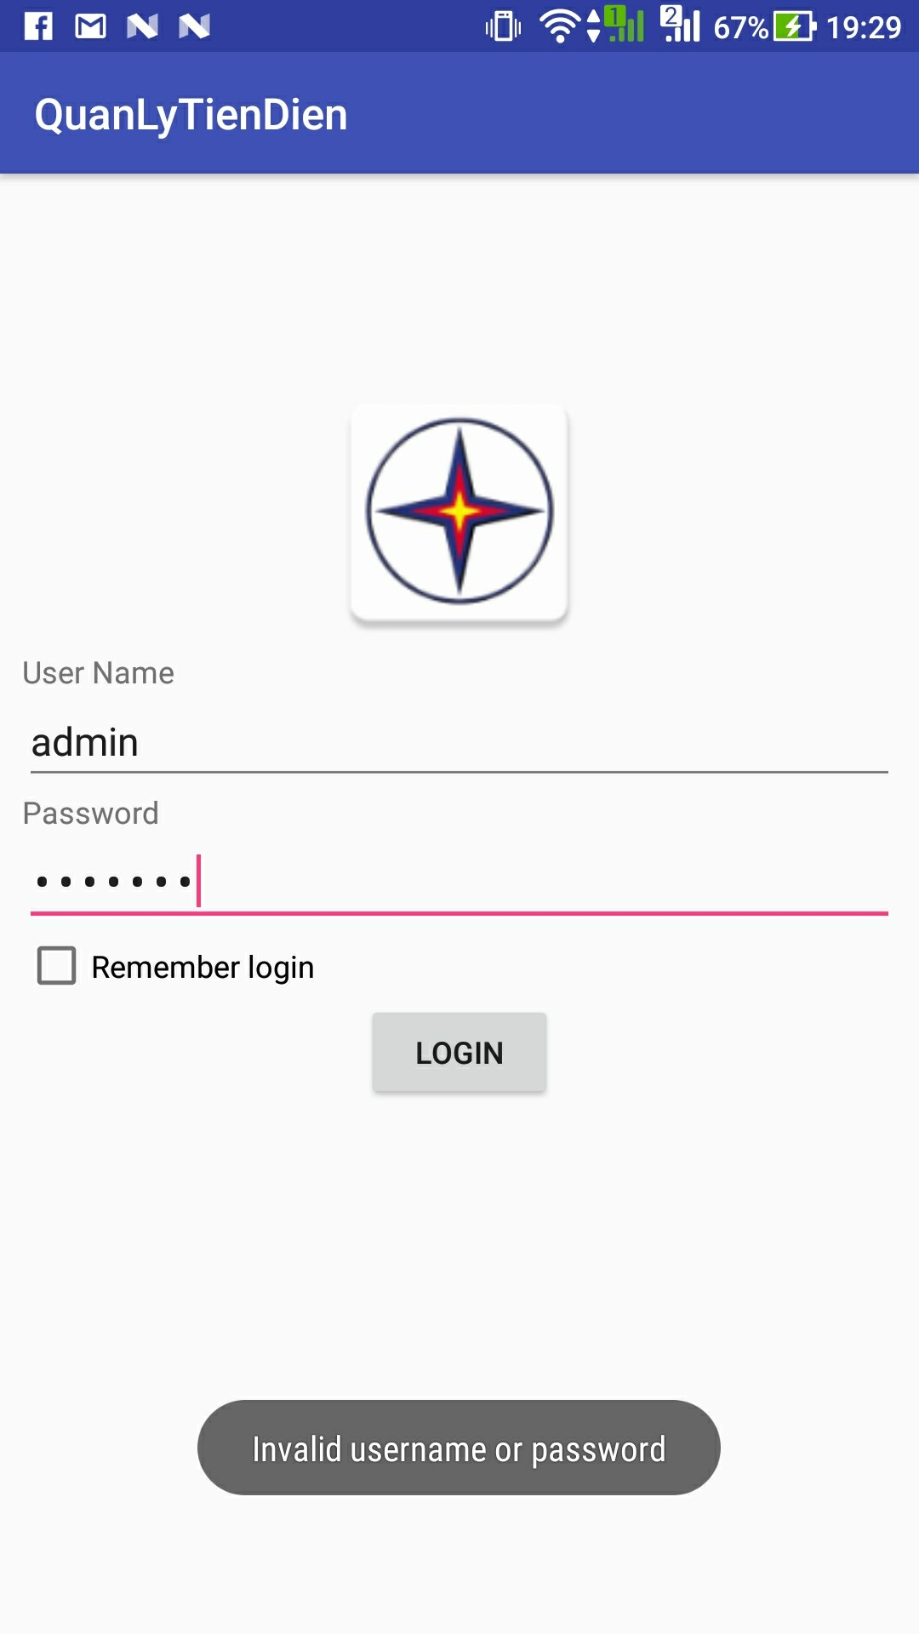
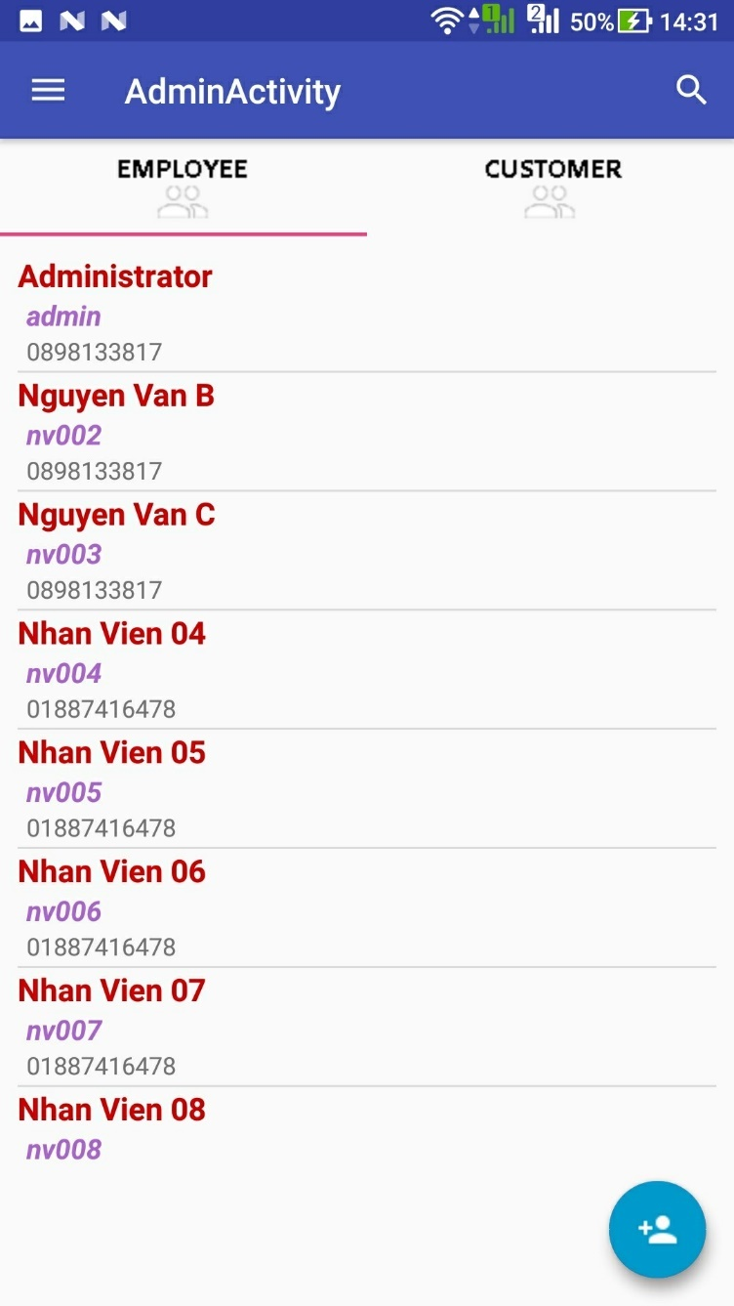
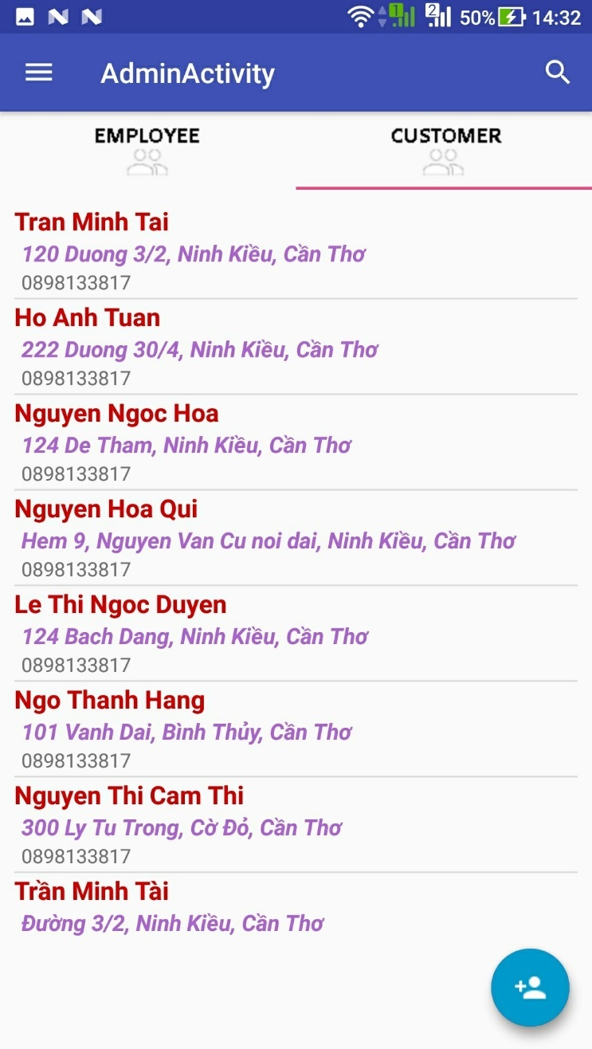
IV. Xây dựng các giao diện
Giao diện của admin

Slide 26
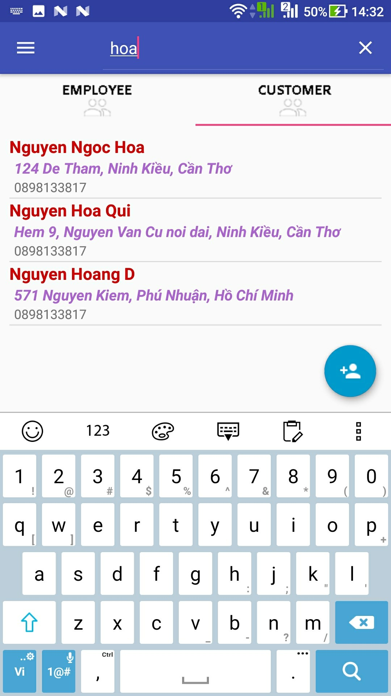
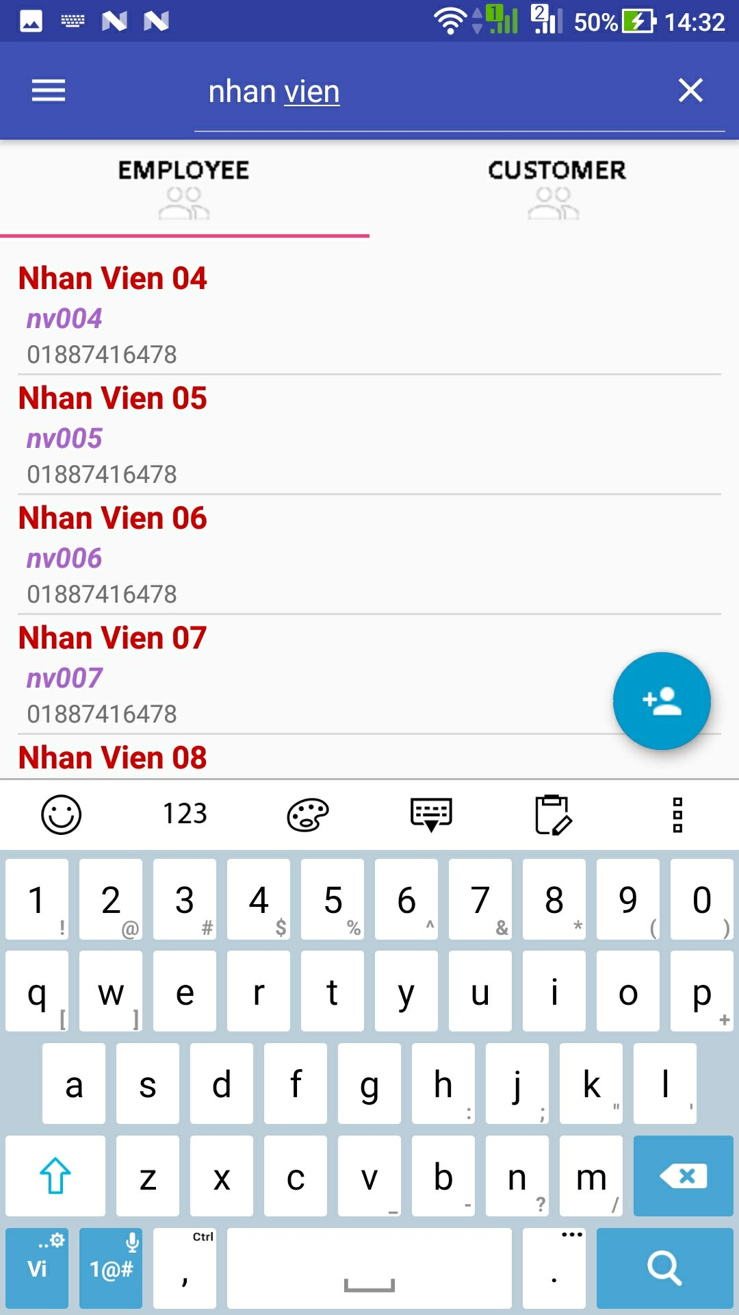
IV. Xây dựng các giao diện
Giao diện tìm kiếm thông tin

Slide 27
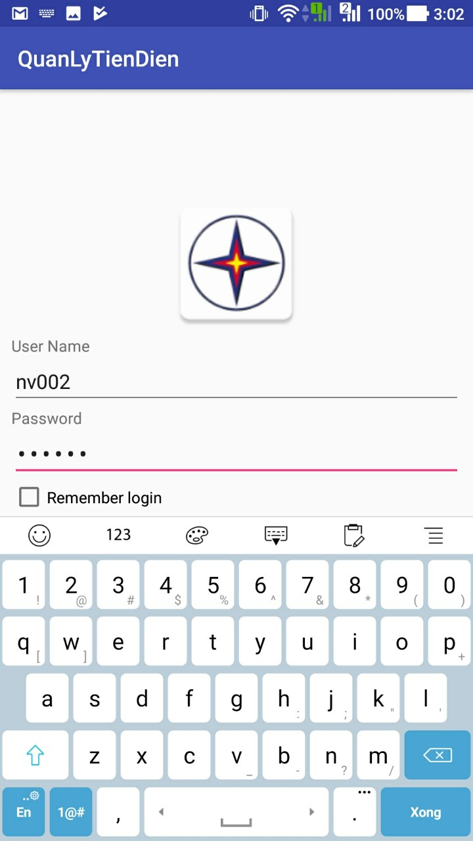
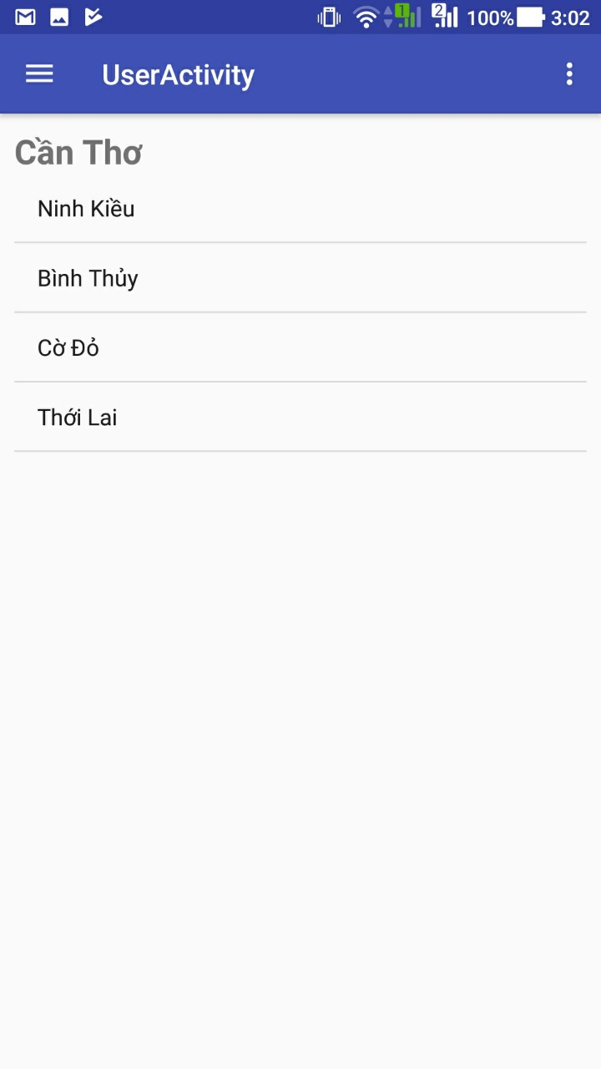
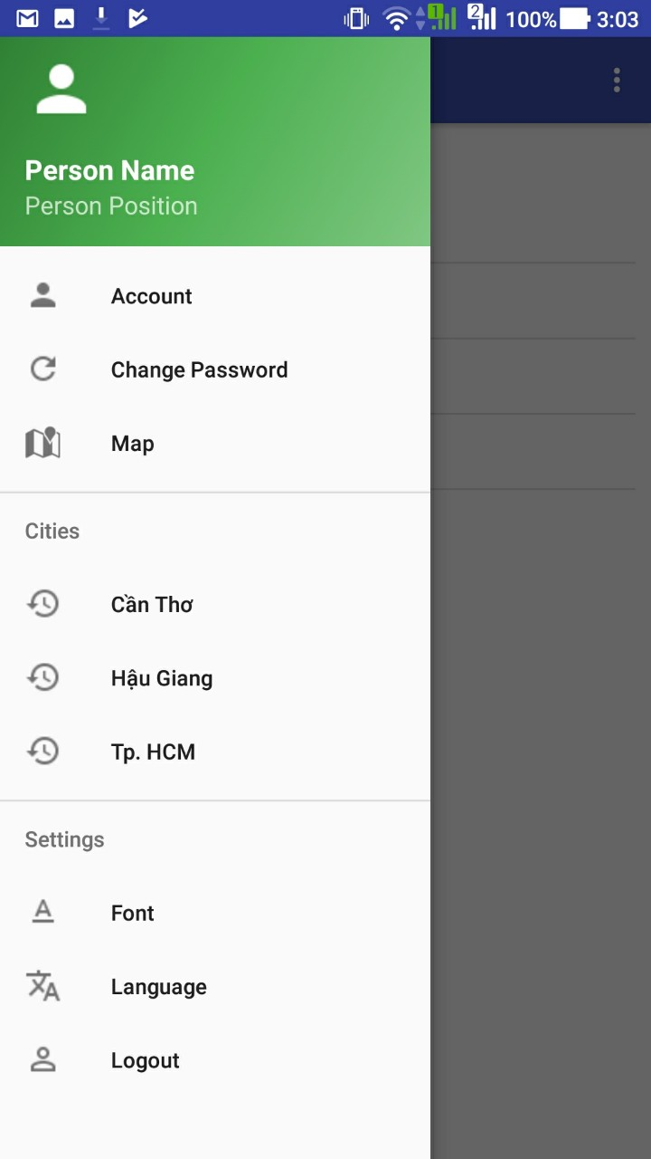
IV. Xây dựng các giao diện
Giao đăng nhập
Giao diện danh sách khu vực
Giao diện thông tin

Slide 28
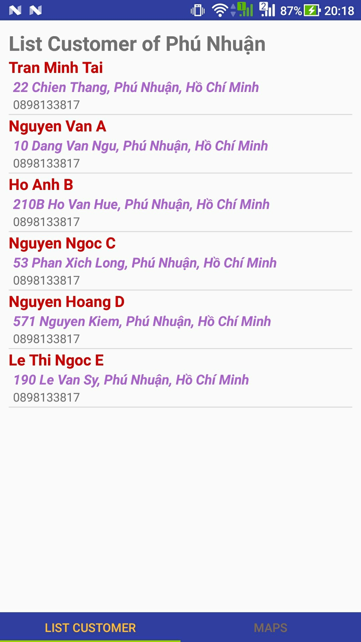
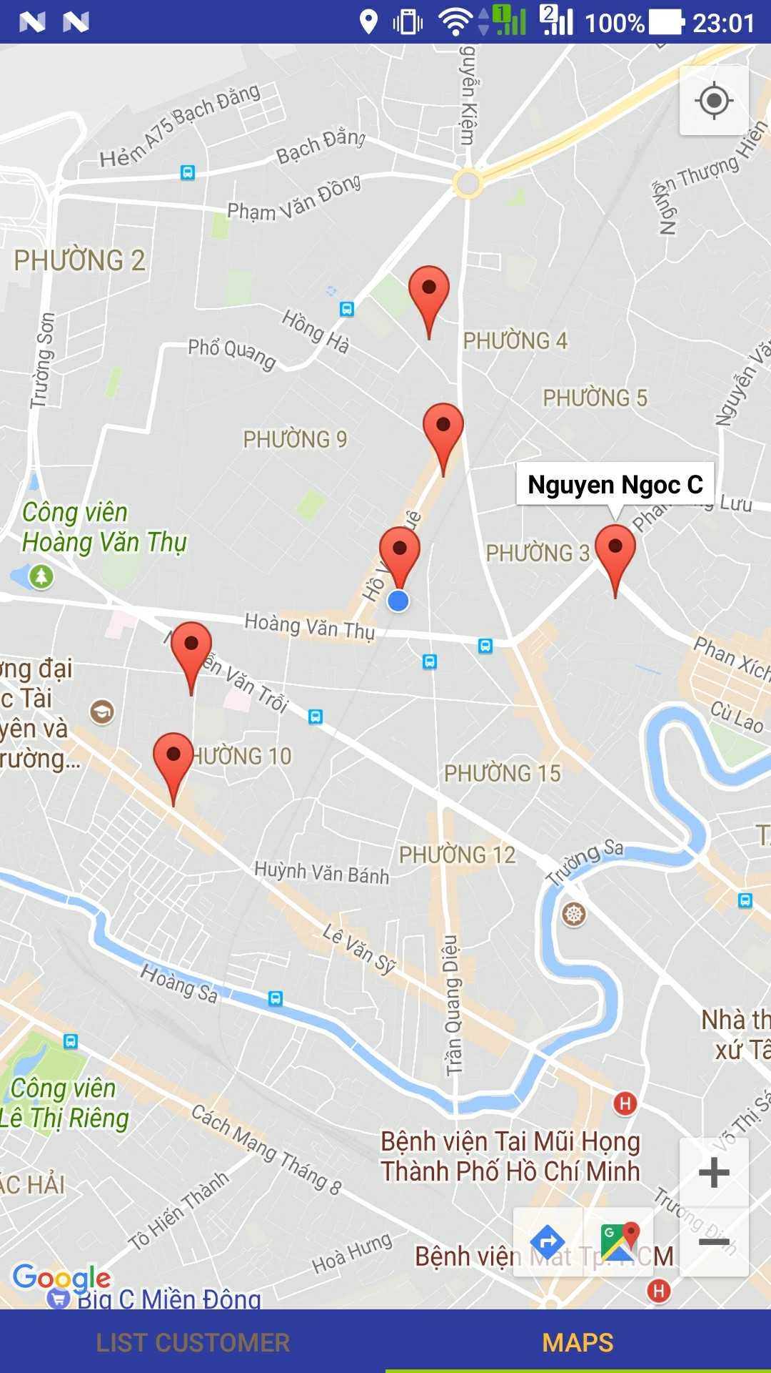
IV. Xây dựng các giao diện
Giao quản hiển thị danh sách – bản đồ

Slide 29
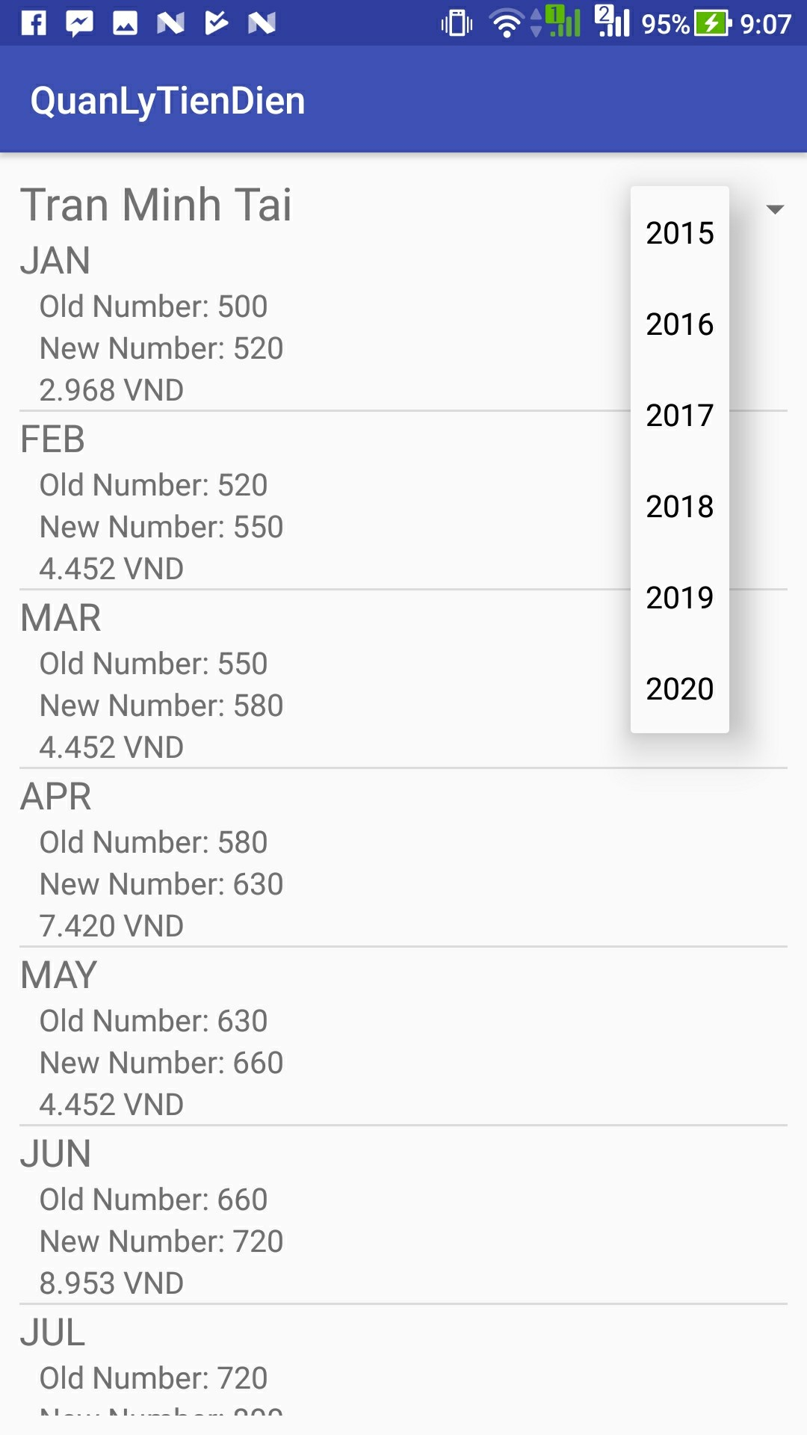
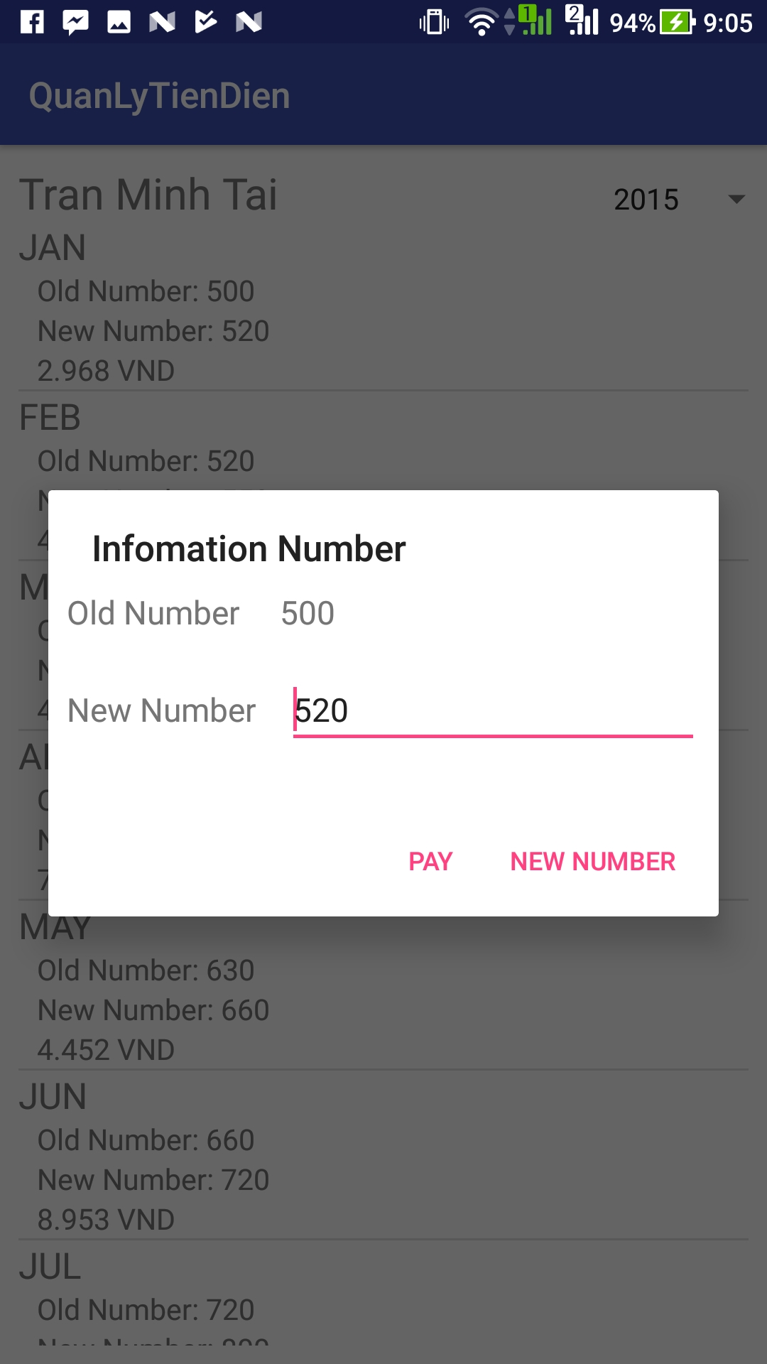
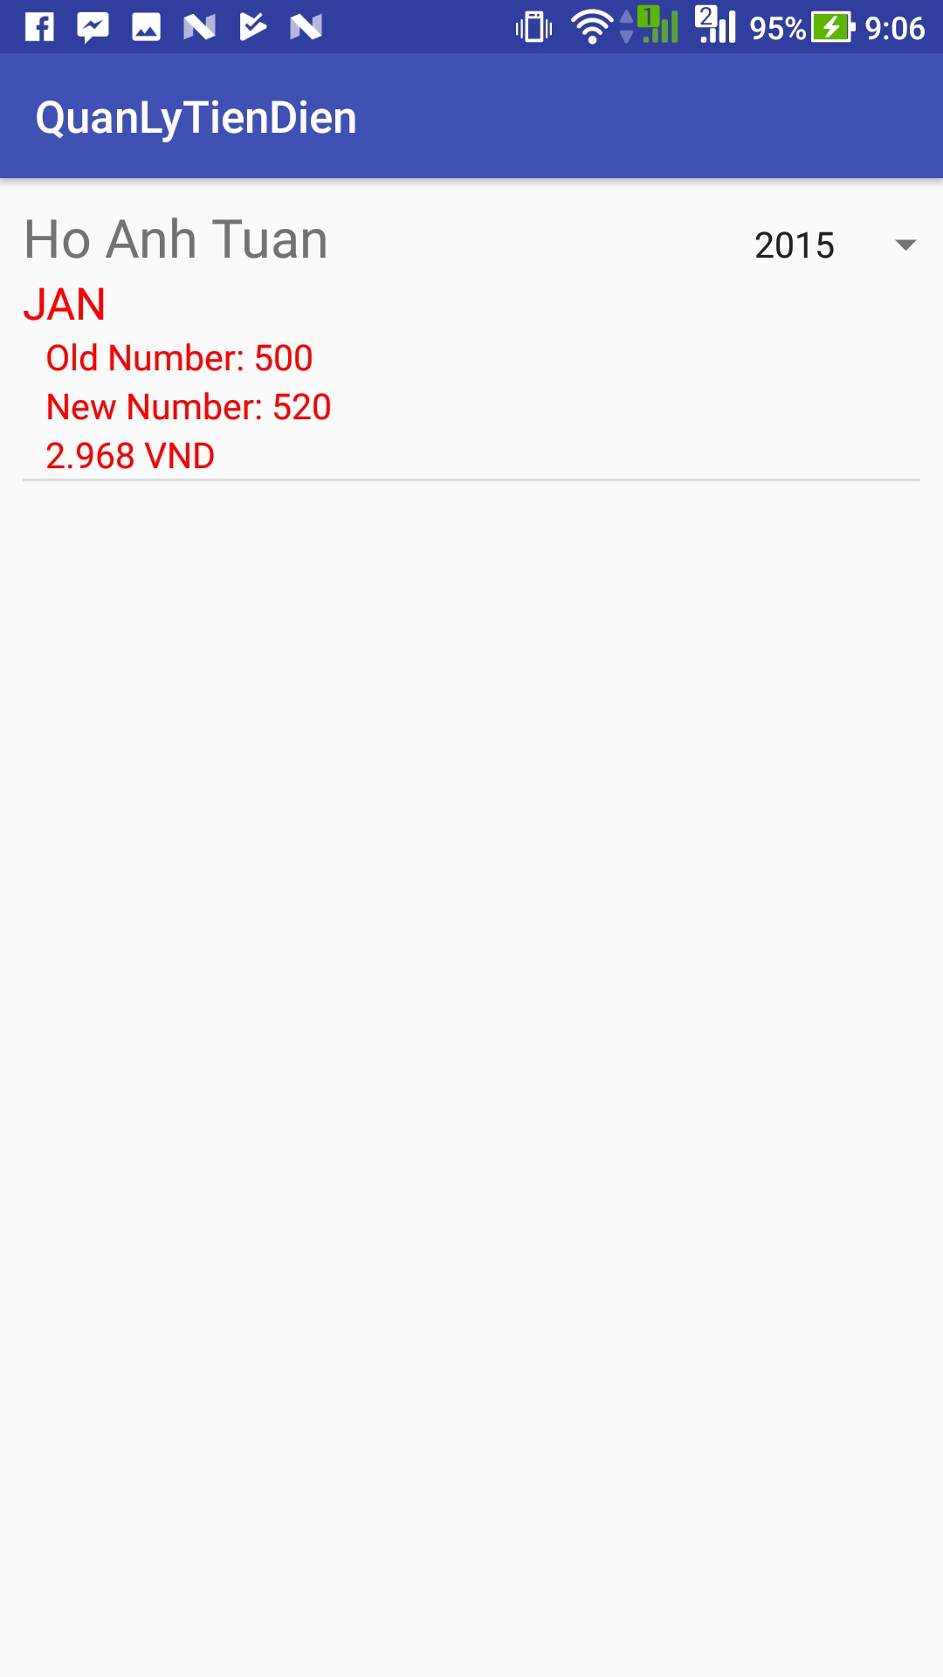
IV. Xây dựng các giao diện
Giao quản lý tiền điền

Slide 30
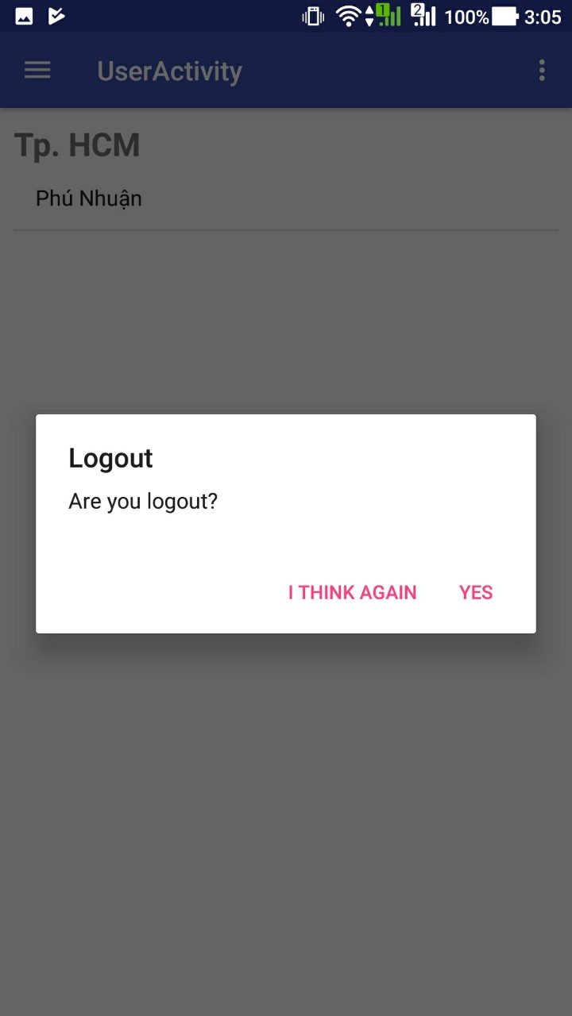
IV. Xây dựng các giao diện
Giao diện Thoát

Slide 31
V. DEMO

Slide 32
Thank you
for watching

